Slide 1
М. Пришвин
«Ребята и утята»
Выполнила :
Ростова Наталья Николаевна
Учитель начальных классов
МБОУ СОШ №3 с.Астраханка

Slide 2
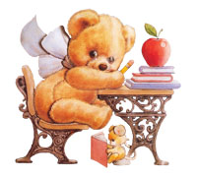
Проверка домашнего задания.
Что читали дома?
Почему стихотворение называется
«Кошкин щенок»?
- Какой характер у щенка?

Slide 3
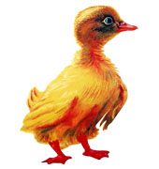
Удивительный ребенок!
Только вышел из пеленок,
Может плавать и нырять,
Как его родная мать.

Slide 4
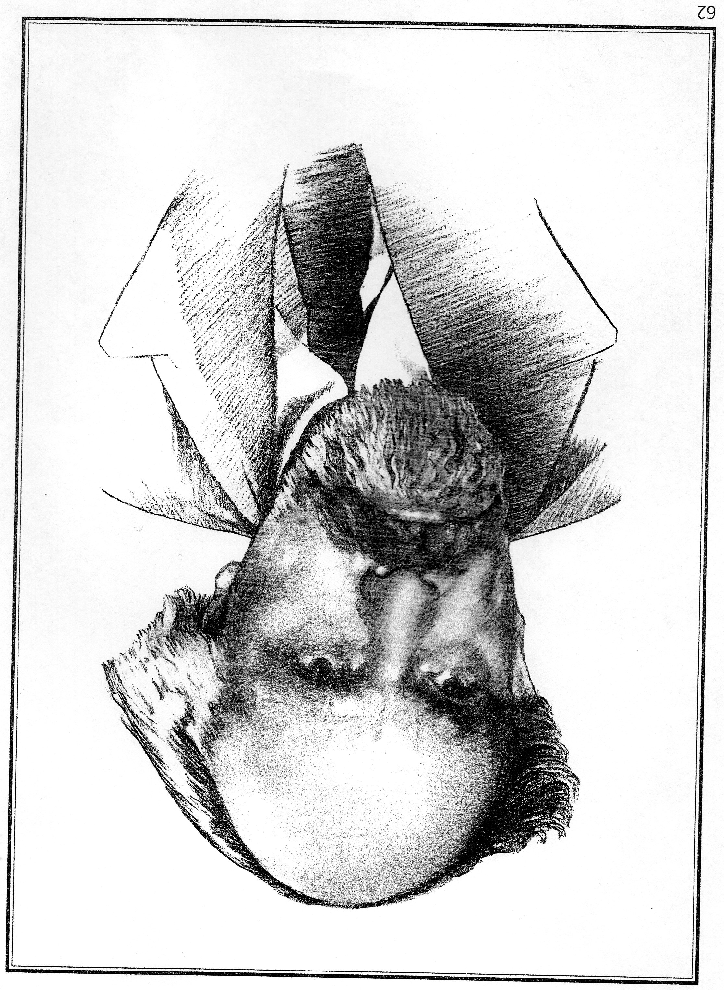
Михаил Михайлович Пришвин
(1873 - 1954)

Slide 5
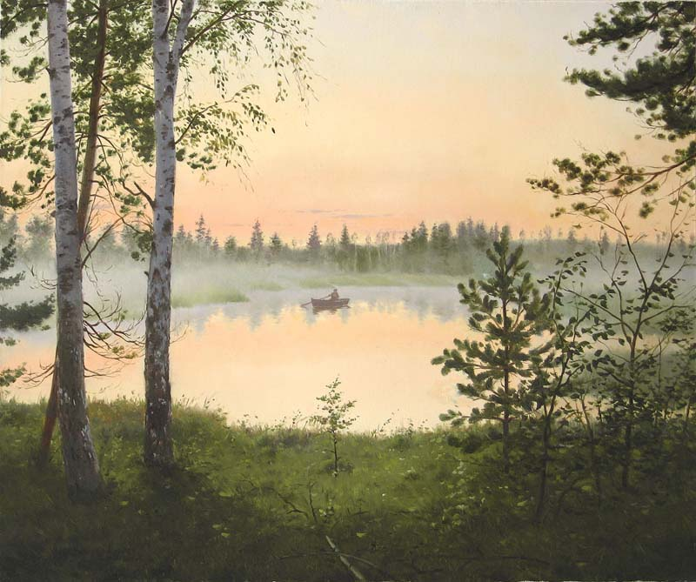
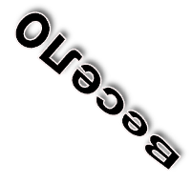

Slide 6
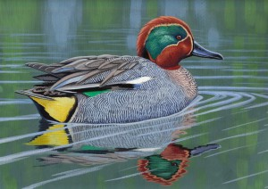
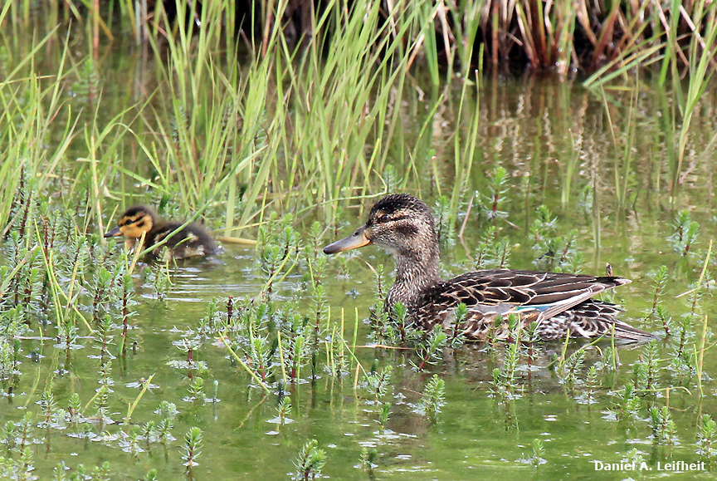
ЧИРОК - СВИСТУНОК
- селезень
Утка с птенцом -

Slide 7
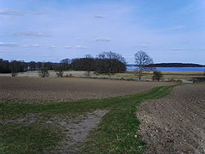
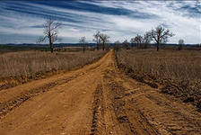
Паровое поле –
Поле, которое остаётся на одно лето незасеянным для очищения от сорняков.
Верста – старая русская мера длины, чуть больше километра.

Slide 8
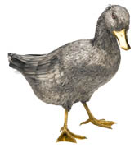
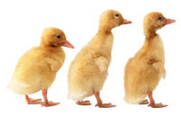
Физкультминутка

Slide 9
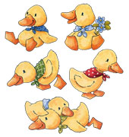
Работа в группах

Slide 10
Время научит,
что делать Необдуманные поступки могут привести к плохим последствиям.
Глупость —
беде соседка Когда что-то делаем правильно, тогда всё получается, а если перечим и делаем всё по- своему, то получаются одни неприятности
Послушность
приносит
плоды, а дерзость
приносит беды. Становясь старше и опытнее мы знаем как поступить в разных ситуациях

Slide 11
Как называется рассказ, изученный на уроке?
Кто его автор?
Чему он нас учит?

Slide 12
Домашнее задание.
Рабочая тетрадь с. 44
Подготовить пересказ по предложенному плану или составить свой.

